Slide 1
Итоги деятельности Университета
за 2021-2022 учебный год и
программно-целевые задачи университета
на 2022-2023 учебный год с учетом государственных и университетских программ развития

Slide 2
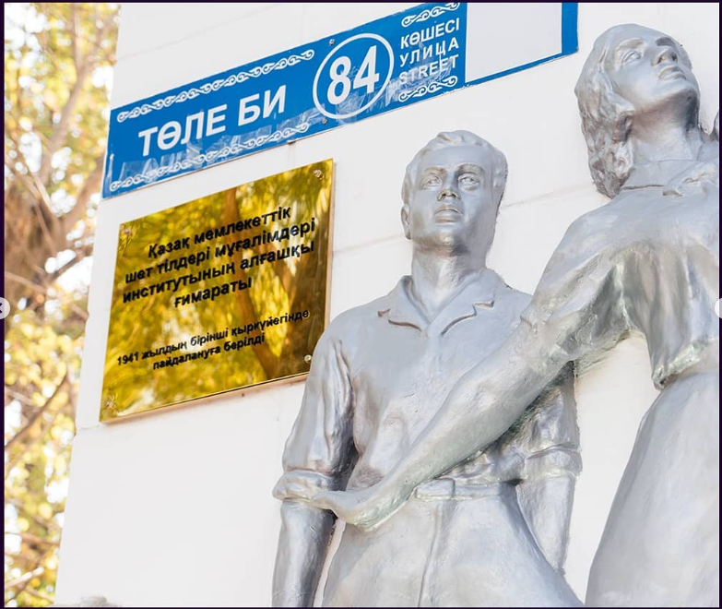
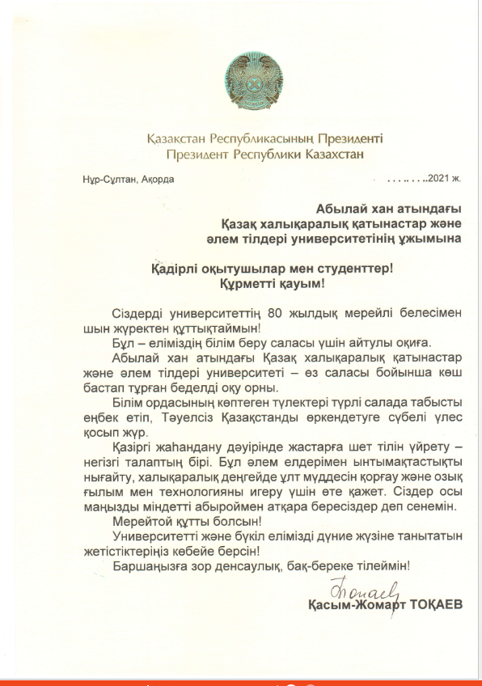
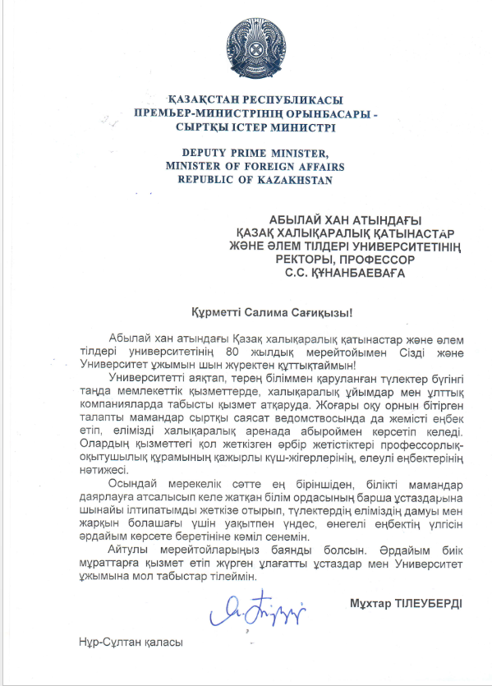
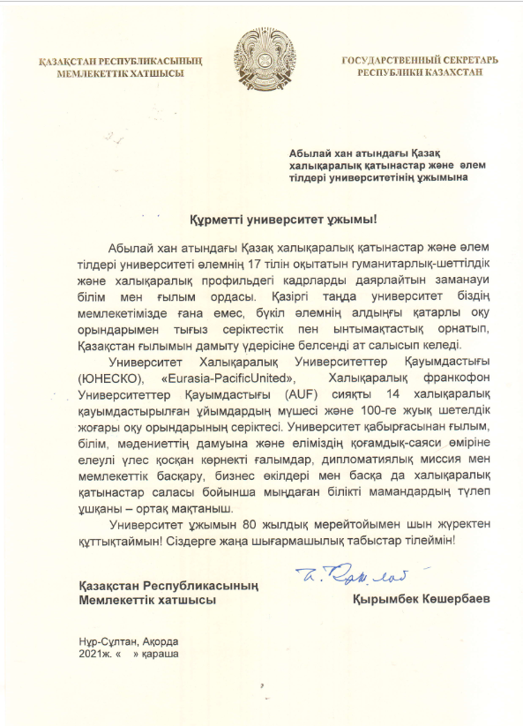
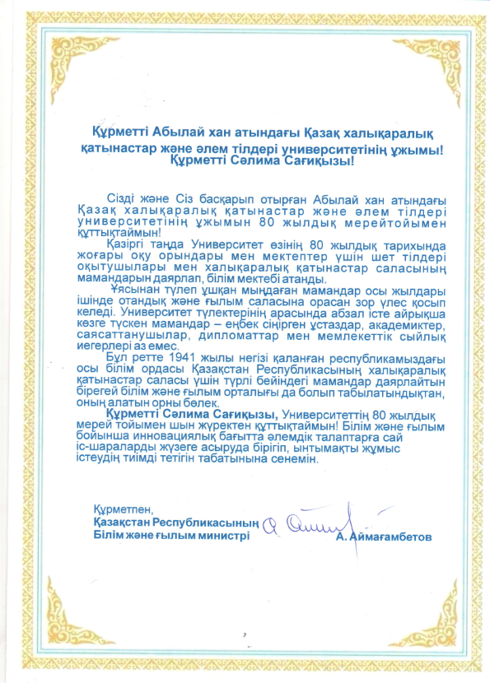
Основные показатели 2021-2022 учебного года
КазУМОиМЯ им. Абылай хана в отчетном году отпраздновал знаменательную дату – 80-летие университета.
На сегодняшний день КазУМОиМЯ им. Абылай хана - крупнейший в Республике Казахстан многопрофильный научно-образовательный университет, специализирующийся на подготовке кадров гуманитарного языкового и международного профиля

Slide 3
9-е место среди топа – 20 ВУЗов РК
Гуманитарные науки – 3 место,
Право – 8 место
Социальные науки – 5 место.
В Рейтинге ВУЗов по группам ОП в соответствии с уровнями и направлениями подготовки специалистов КазУМОиМЯ им. Абылай хана занял лидирующие первые места по ОП бакалавриата В018 – Подготовка учителей иностранного языка, ОП докторантуры Д059 – Иностранная филология, Д056- Переводческое дело, синхронный перевод.
По базовым критериям вуз 9 (девятый) год находится в числе участников рейтинга университетов мира рейтингового Агентства «Times Higher QS World University Rankings» (Великобритания). Вуз расположился на 1001-1200 позиции в мировом рейтинге университетов QS WUR 2021.
В 2021 году университет улучшил свои позиции в региональном рейтинге университетов QS EECA 2021 и расположился в 221-230 позиции.
С 2021 года направление «Современные языки» университета впервые расположилось на 301-320 месте мирового предметного рейтинга QS WUR by Subject 2021: Modern Languages. Хотелось бы так же отметить, что всего 2 университета Казахстана смогли попасть в предметный рейтинг по этому направлению.
по базовым направлениям подготовки КазУМОиМЯ занял первые места по Переводческому делу 1 место из 33, по ППИЯ – 9/44, ИФ – 4/10, МО – 3/22, РДГБ – 2/12

Slide 4
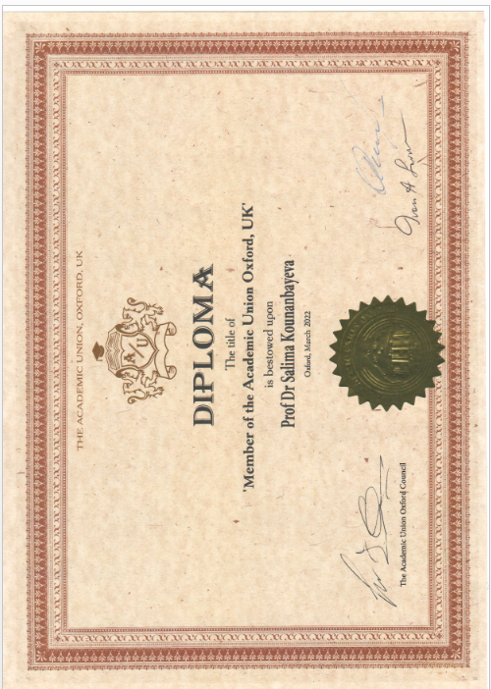
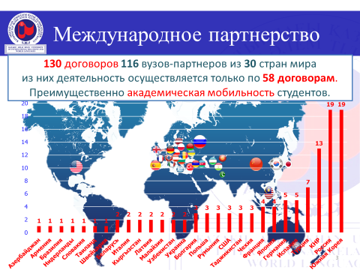
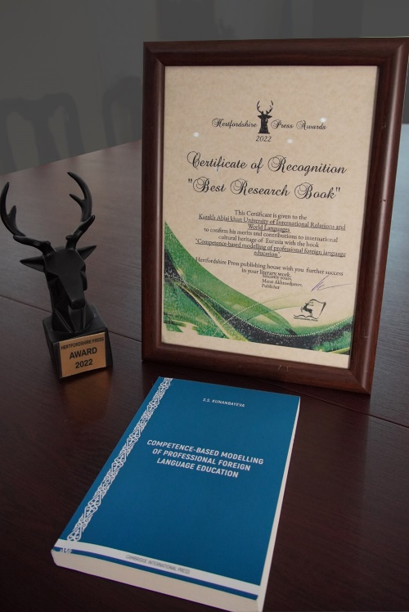
Основные показатели 2021-2022 учебного года
Международным признанием явилось членство в Академическом союзе, учрежденным Академическим союзом Оксфорда при поддержке Клуба ректоров Европы
Научно-исследовательская работа д.ф.н., Академика НАН РК Кунанбаевой С.С. «Competence-based modelling of professional foreign language education» (Компетентностное моделирование профессионального иноязычного образования) получила награду в номинации «Best Research Book»
За 2021-2022 учебный год было заключено 7 договоров о сотрудничестве между ВУЗами, а также 6 договоров о проведении стажировок для докторантов КазУМОиМЯ им. Абылай хана

Slide 5
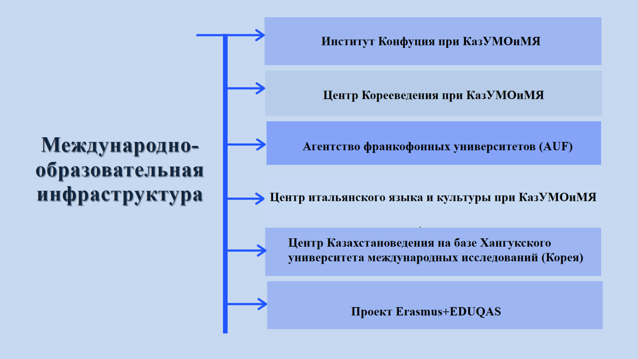
НАУЧНО-ИССЛЕДОВАТЕЛЬСКАЯ ДЕЯТЕЛЬНОСТЬ
разрабатывалось 4 научных исследования по линии МНВО РК.
зарегистрировано 14 инициативных, внутривузовских (в т.ч. хоздоговорных) научных тем, прошедших регистрацию в НЦГНТЭ.
5 (пять) международных проекта
2 журнала вошли в перечень КОКСНВО
Было опубликовано в Вестниках 270 научных работ. Серии журнала входят в Казахстанскую базу цитирования и имеют 0,1 импакт-фактор в 2021 году.
3 Диссовета по 5 направлениям подготовки
Было опубликовано всего 777 научных публикаций
55 из которых в журналах с ненулевым-импакт-фактором (изданных в таких источниках Scopus – 35 статей и Web of Science – 20 статей.)
150 в зарубежных научных журналах
125 статей в журналах, входящих в перечень КОКСОН,
319 научных статей опубликованных в различных изданиях РК
17 монографий и 111 учебников.
ППС КазУМОиМЯ получили 32 награды международного, республиканского и регионального уровня.
было организовано 16 научных конференций, среди них 7 международных научно-практических конференций, с участием ведущих зарубежных ученых по различным направлениям, 6 республиканских и 3 научные конференций регионального уровня. За последние пять лет статистика по проведению научных конференций увеличилась в два раза. Всего наши ученные были задействованы в 119 научных мероприятиях.
Объем финансирования НИР в 2021-2022 году составляет 138 822 547 тг. и увеличился на 55 821 662 тг или в 4 раза по сравнению с 2019-2020 уч. годом.
НИИПШ №1 «Межкультурная коммуникация и функционально-прагматические исследования языков и культур».
НИИПШ №2 «Модернизация иноязычного образования, ее современные теоретико-интегративные основы и методология его интерактивно- компетентностного моделирования».
НИИПШ №3 «Мировая политика, международно-интегративная и геополитические процессы современности».
НИИПШ №4 «Модернизация социоэкономики и современные геоэкономические тенденции».

Slide 6
Учебно-методическое объединение (УМО) – Группа управления проектами (ГУП)
Руководитель ГУП – Председатель УМО
Ректор КазУМОиМЯ им. Абылай хана
Кунанбаева С.С.
Заместитель Председателя ГУП
Проректор по УМР КазУМОиМЯ им. Абылай хана
Кульгильдинова Т.А.
Администратор ГУП – Секретарь УМО
Токтасынова А.Ж.
КОМАНДА ГУП
Представители 34 ВУЗов РК – 74 чел.
По рекомендации МНВО РК учителя англ. языка г.Алматы – 6 чел.
Представители Назарбаев интеллектуальной школы ХБН – 1 чел.
Представители ГО и неправительственных организации – 3 чел.
Представители ассоциаций работодателей, НПП «Атамекен» - 1 чел.
Зарубежные эксперты в области высшего образования - 4 чел.

Slide 7
АКАДЕМИЧЕСКАЯ ДЕЯТЕЛЬНОСТЬ
Прием обучающихся по бакалавриату
год | всего | Грант | Договор
2020-2021 | 1641 | 468 | 1173
2021-2022 | 1570 | 296 | 1274
качественная структура успеваемости от
80% до 85%

Slide 9
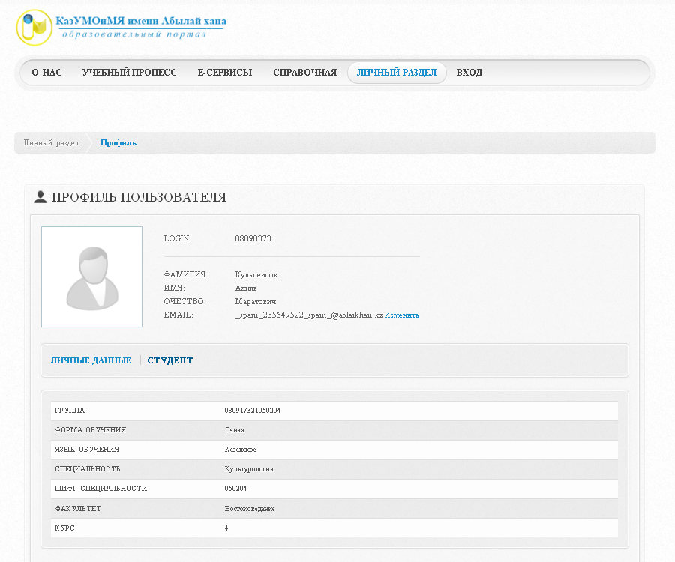
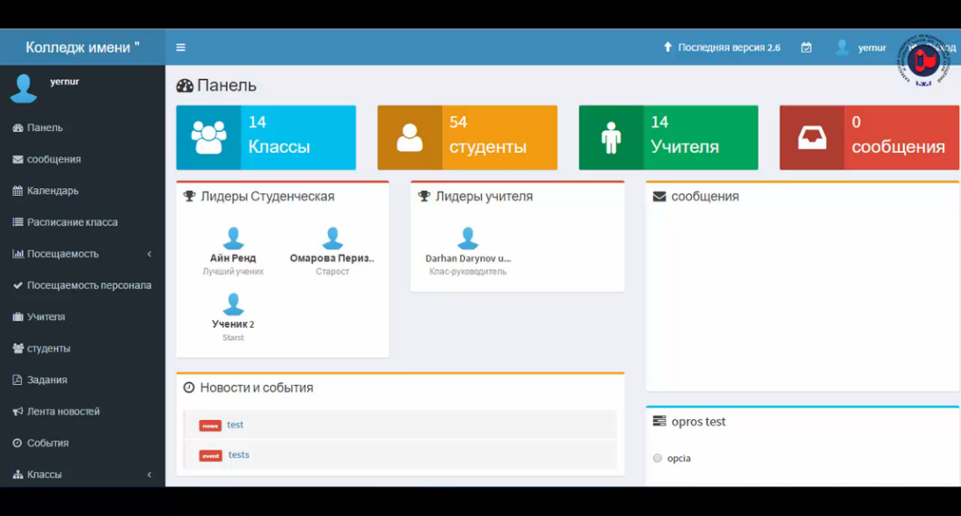
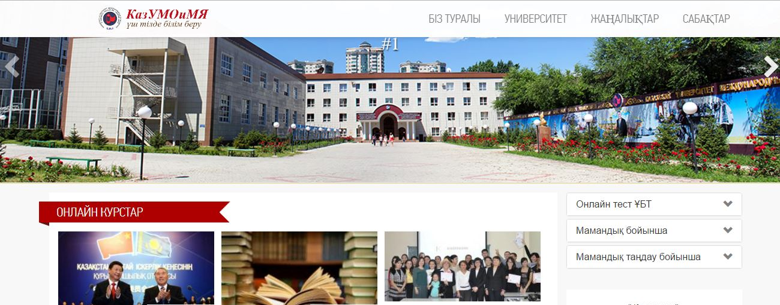
ЕДИНЫЙ ИНФОРМАЦИОННЫЙ ЦИФРОВОЙ МЕНЕДЖМЕНТ

Slide 10
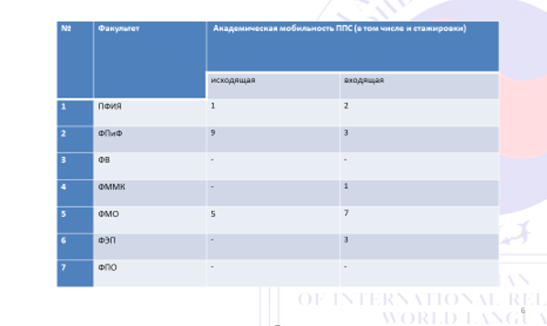
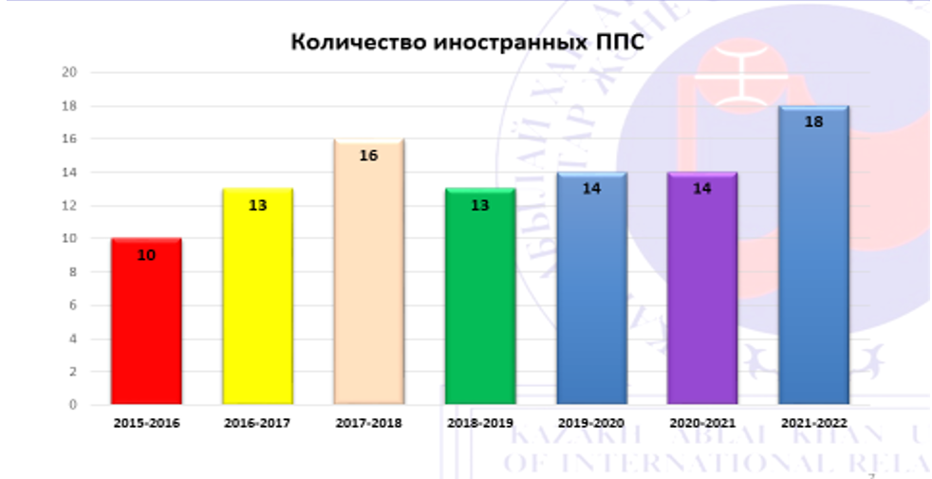
КАДРОВЫЙ ПОТЕНЦИАЛ
По данным 2021-2022 уч.год общее количество штатного состава ППС в вузе было 505 человека.
Научный потенциал представлен так: кандидаты наук 177 чел, доктора наук – 47 чел, доктора PHD – 33 чел.
Остепененность кадрового состава составляет 50 %, что соответствует показателям ТПД

